Slide 1
Análisis de arquitectura computacional básica en juegos arcade clásicos
Expo Desarrolladores en Tecnologías Multimedia

Slide 2
Objetivo
Analizar cómo funciona una computadora de manera panorámica a través de un juego arcade de los ochentas
Su diseño tenía un solo propósito y eran generalmente construidas con módulos bien documentados

Slide 3
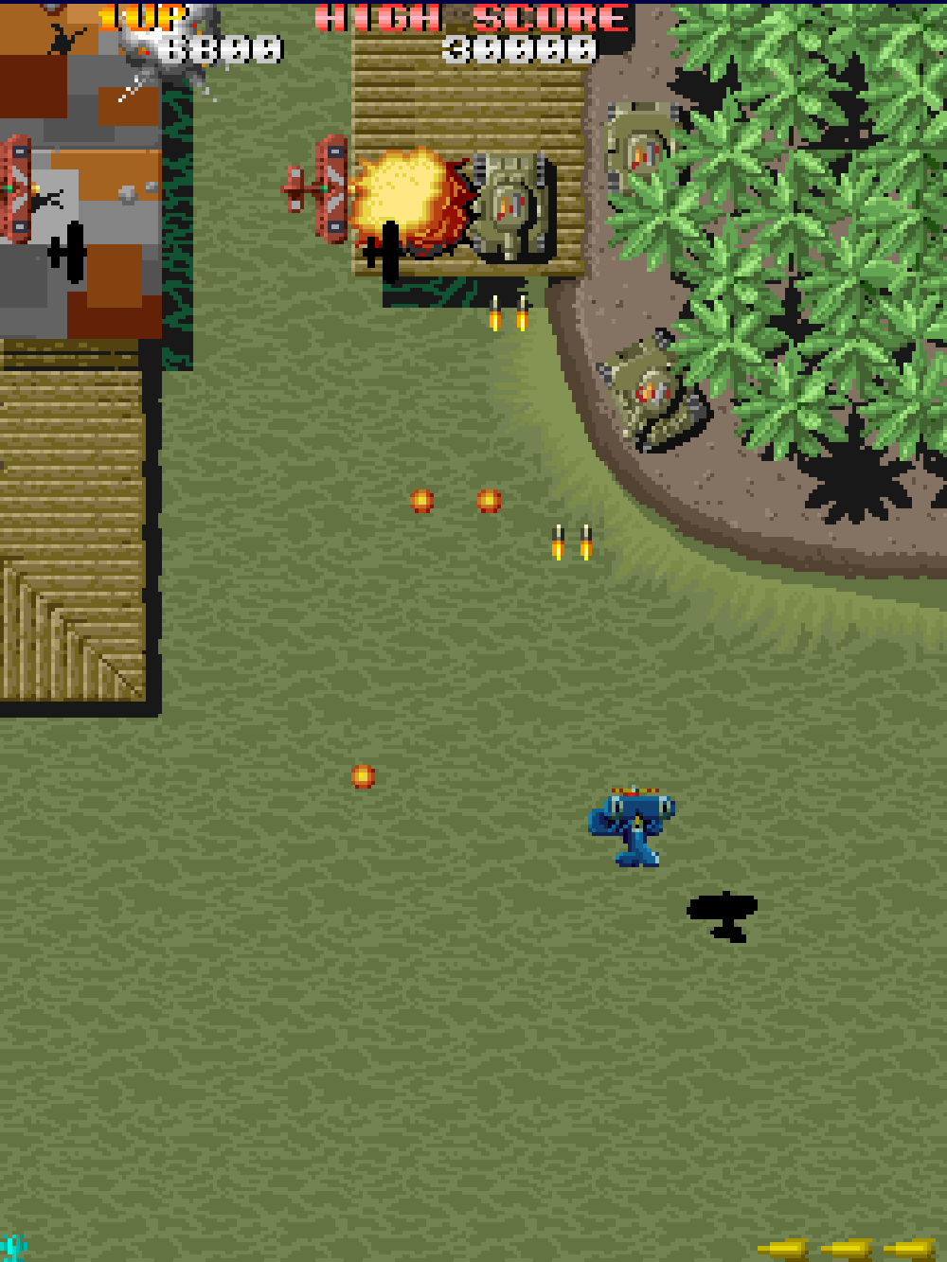
Caso de estudio: Flying Shark, 飛翔鮫Hishouzame
Toaplan 1987
Publicado por Taito
CPU 68000 a 7 Mhz
100KB RAM
128KB ejecutable
512 KB gráficos

Slide 4
Temas
Asignación de conceptos a valores numéricos
Binario, decimal y hexadecimal
Lógica proposicional
TTLs y circuitos lógicos
CPU
BUS y Memoria
Lógica de direccionamiento
Dispositivos de entrada y salida
Audio y video

Slide 5
Cómputo
El cómputo aplicado es el proceso de abstracción dedicado a resolver problemas a partir de convertir conceptos en números, para manipularlos en la computadora y obtener resultados numéricos, que después son interpretados para obtener soluciones.

Slide 6
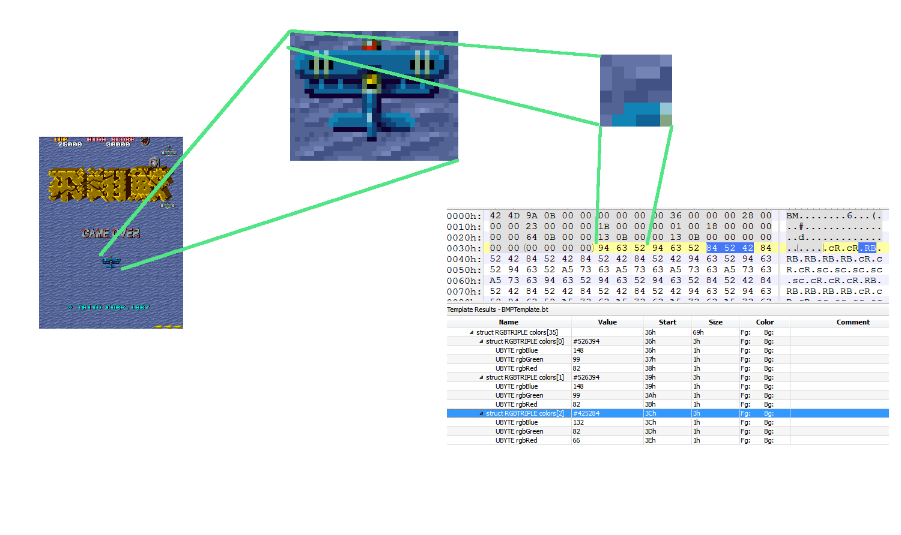
Asignar conceptos a valores numéricos

Slide 7
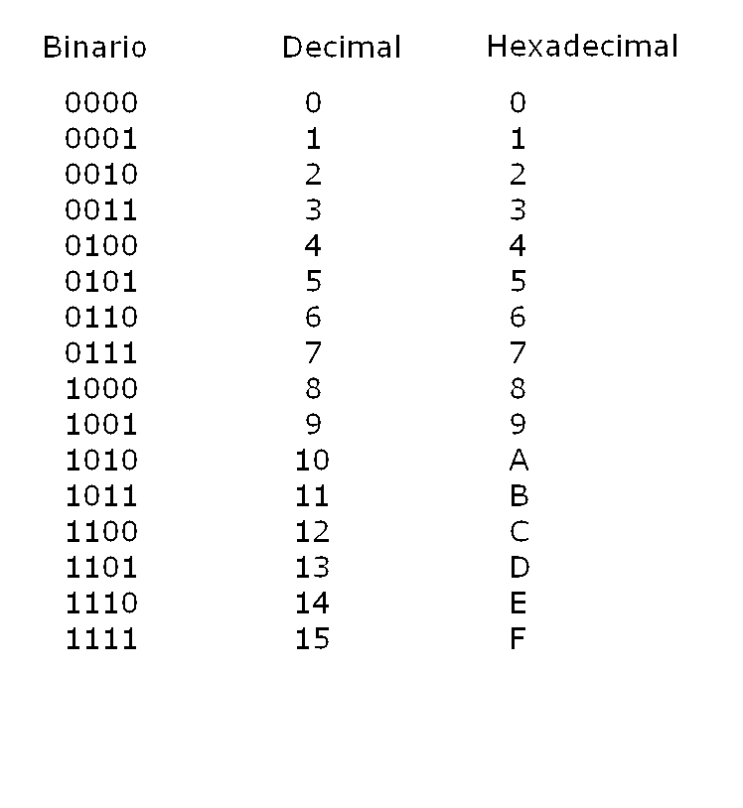
Binario, decimal y hexadecimal
Usan distintos dígitos para codificar información

Slide 8
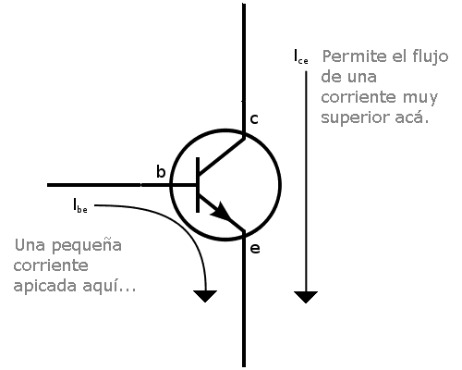
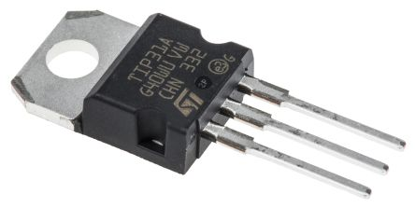
Transistores
Dos estados: encendido y apagado (1, 0)
Se pueden conceptualizar como llaves que se pueden abrir o cerrar usando otros transistores.

Slide 9
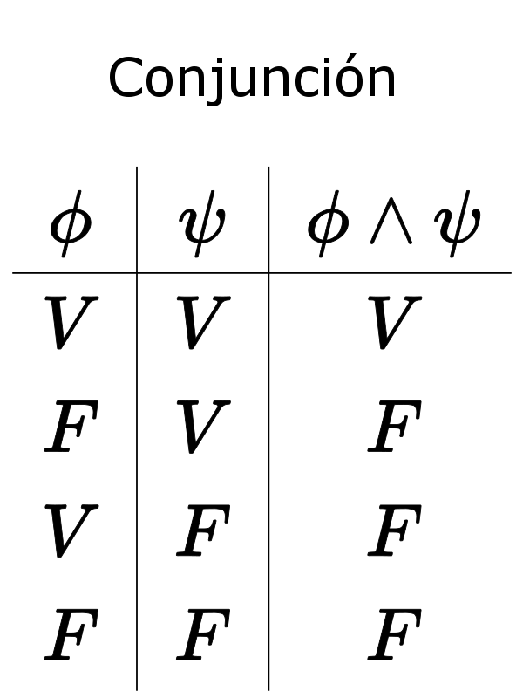
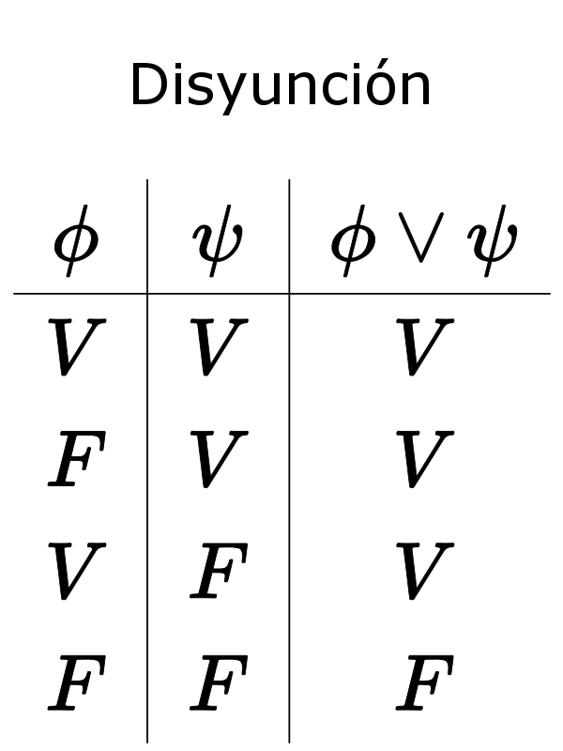
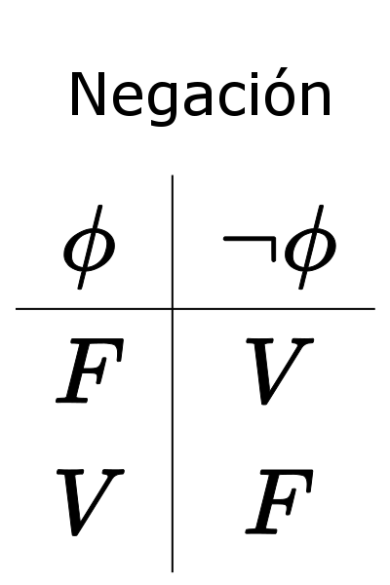
Lógica proposicional
Φ: La tierra es un cuerpo celeste.
Ψ: Júpiter es una luna.

Slide 10
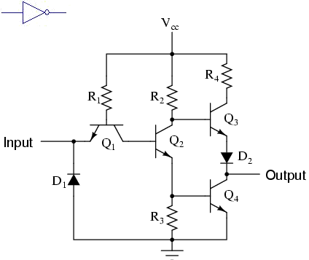
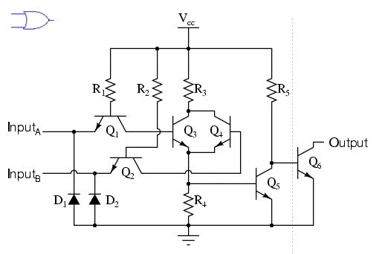
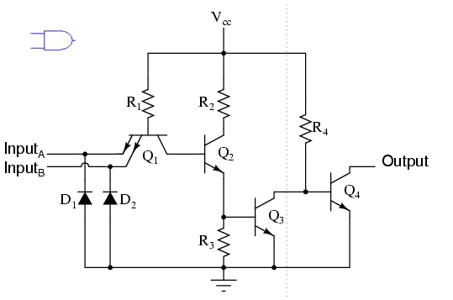
Compuertas lógicas
Operadores lógicos usando transistores
NOT AND OR

Slide 11
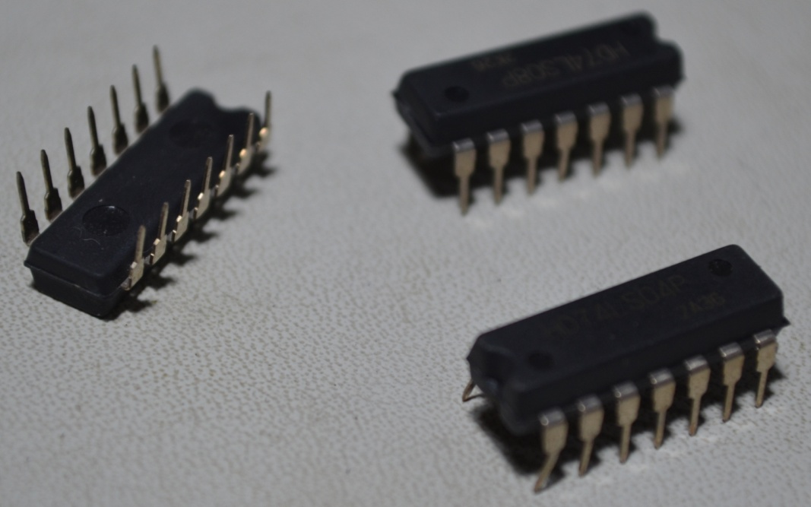
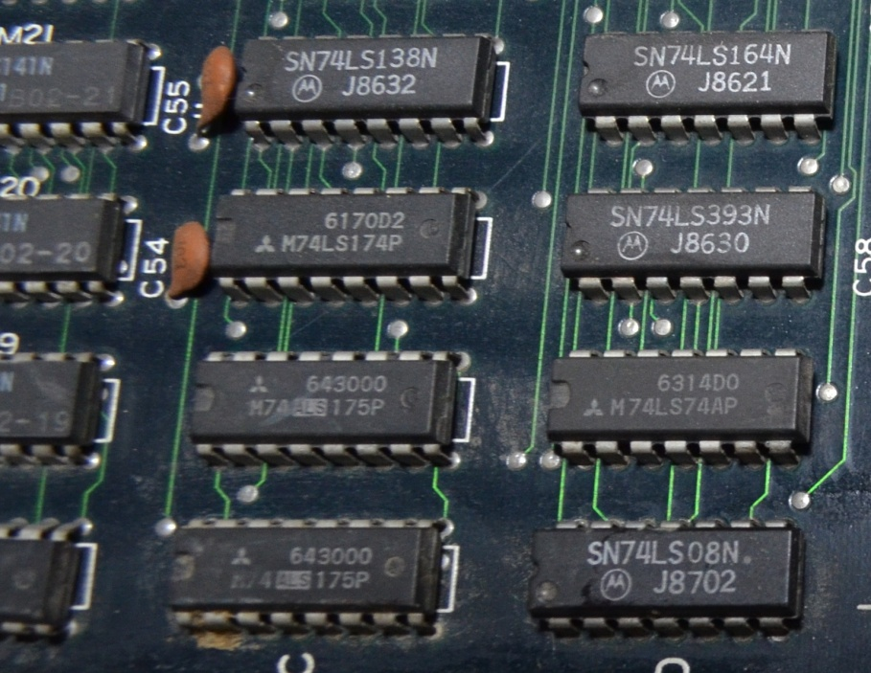
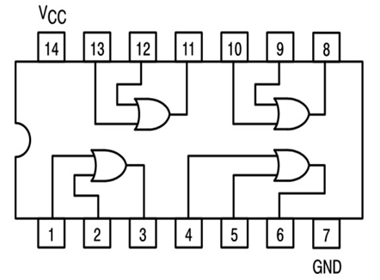
Componentes TTL
Arreglos de transistores modulares

Slide 12
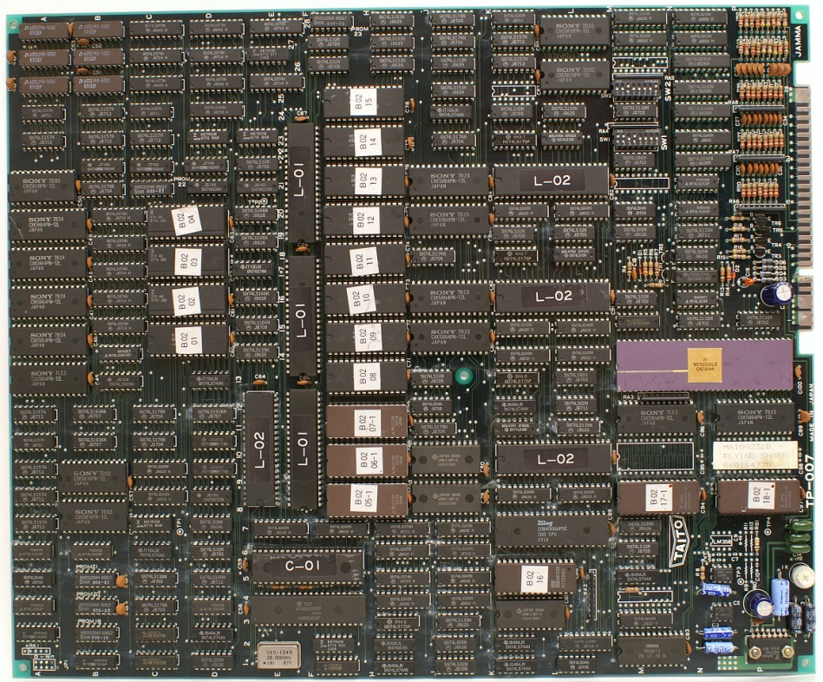
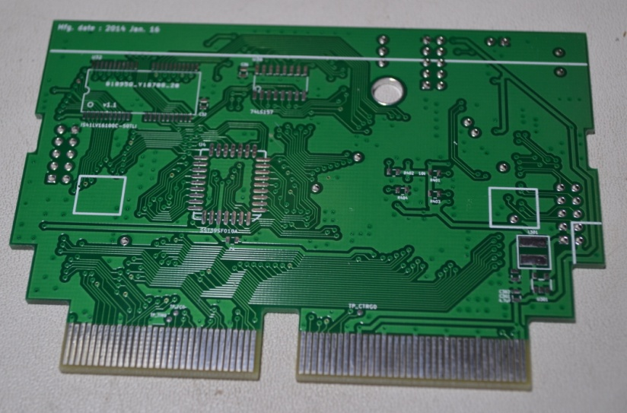
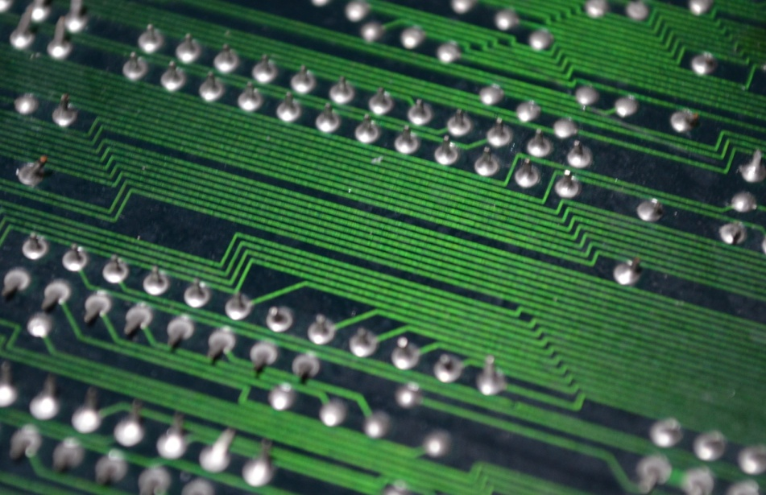
PCB (Printed Circuit Board)

Slide 13
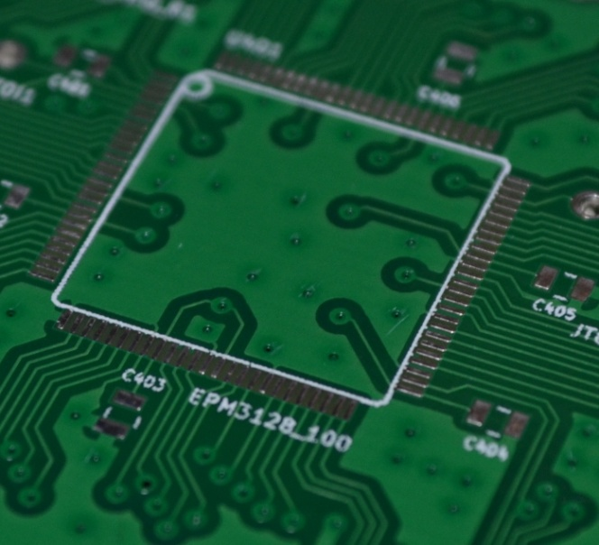
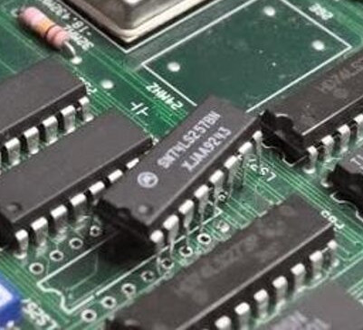
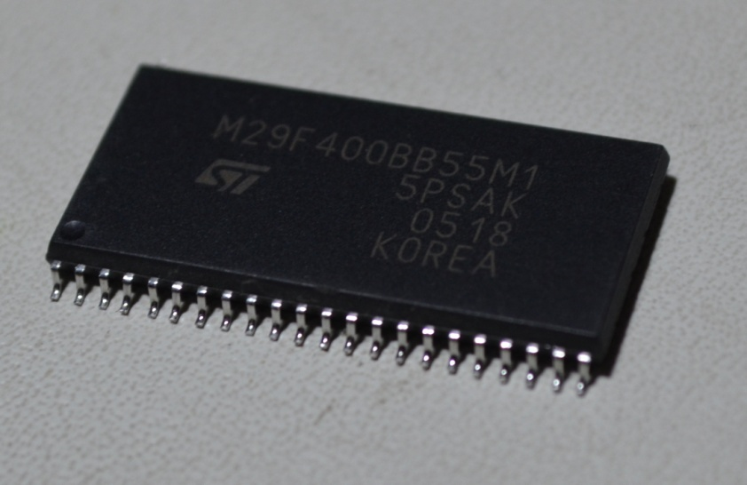
Through Hole vs SMT

Slide 14
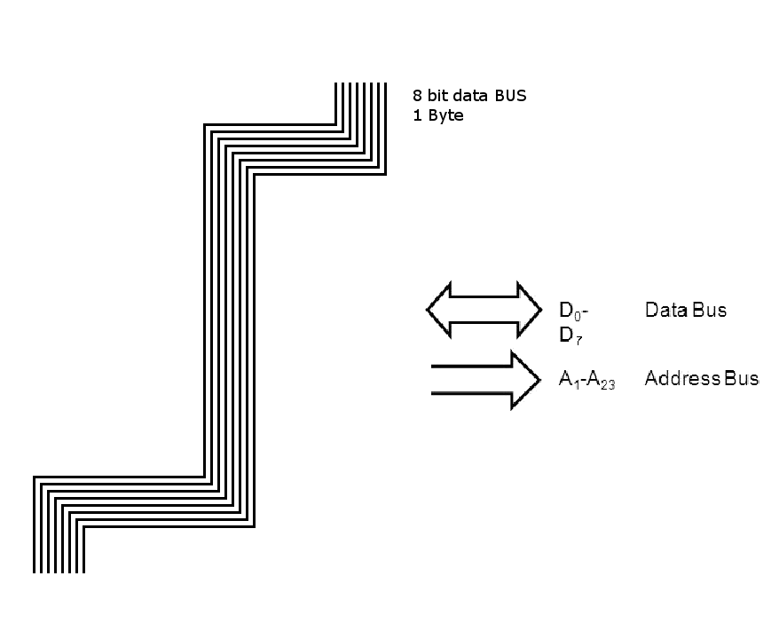
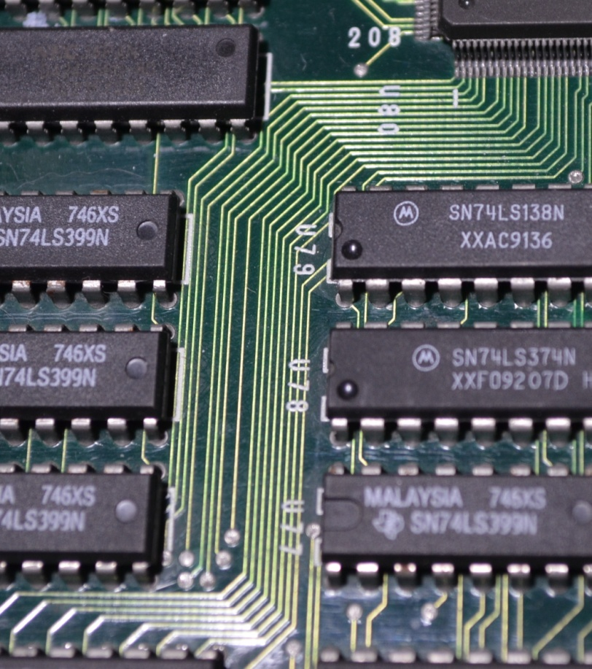
BUS
Un conjunto de dos o más líneas que sirven para transferir datos.

Slide 15
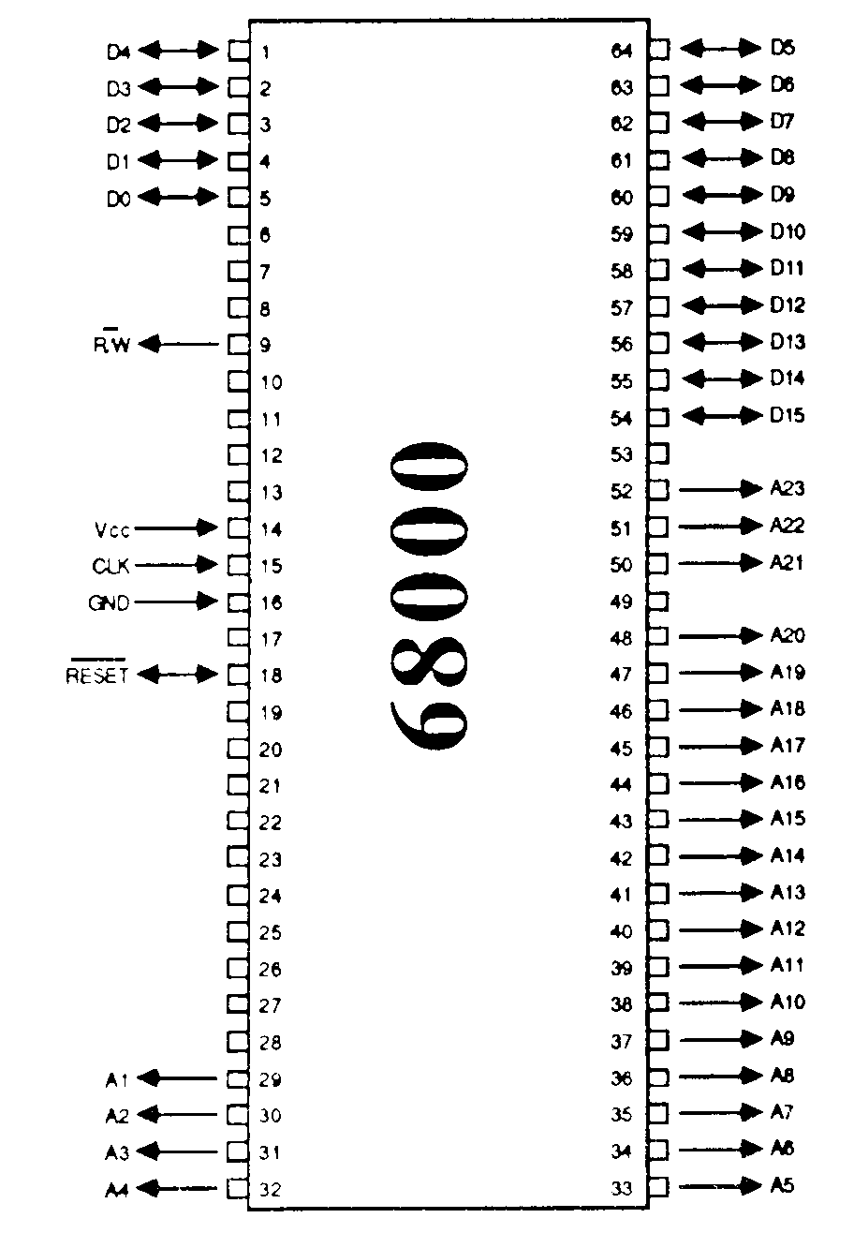
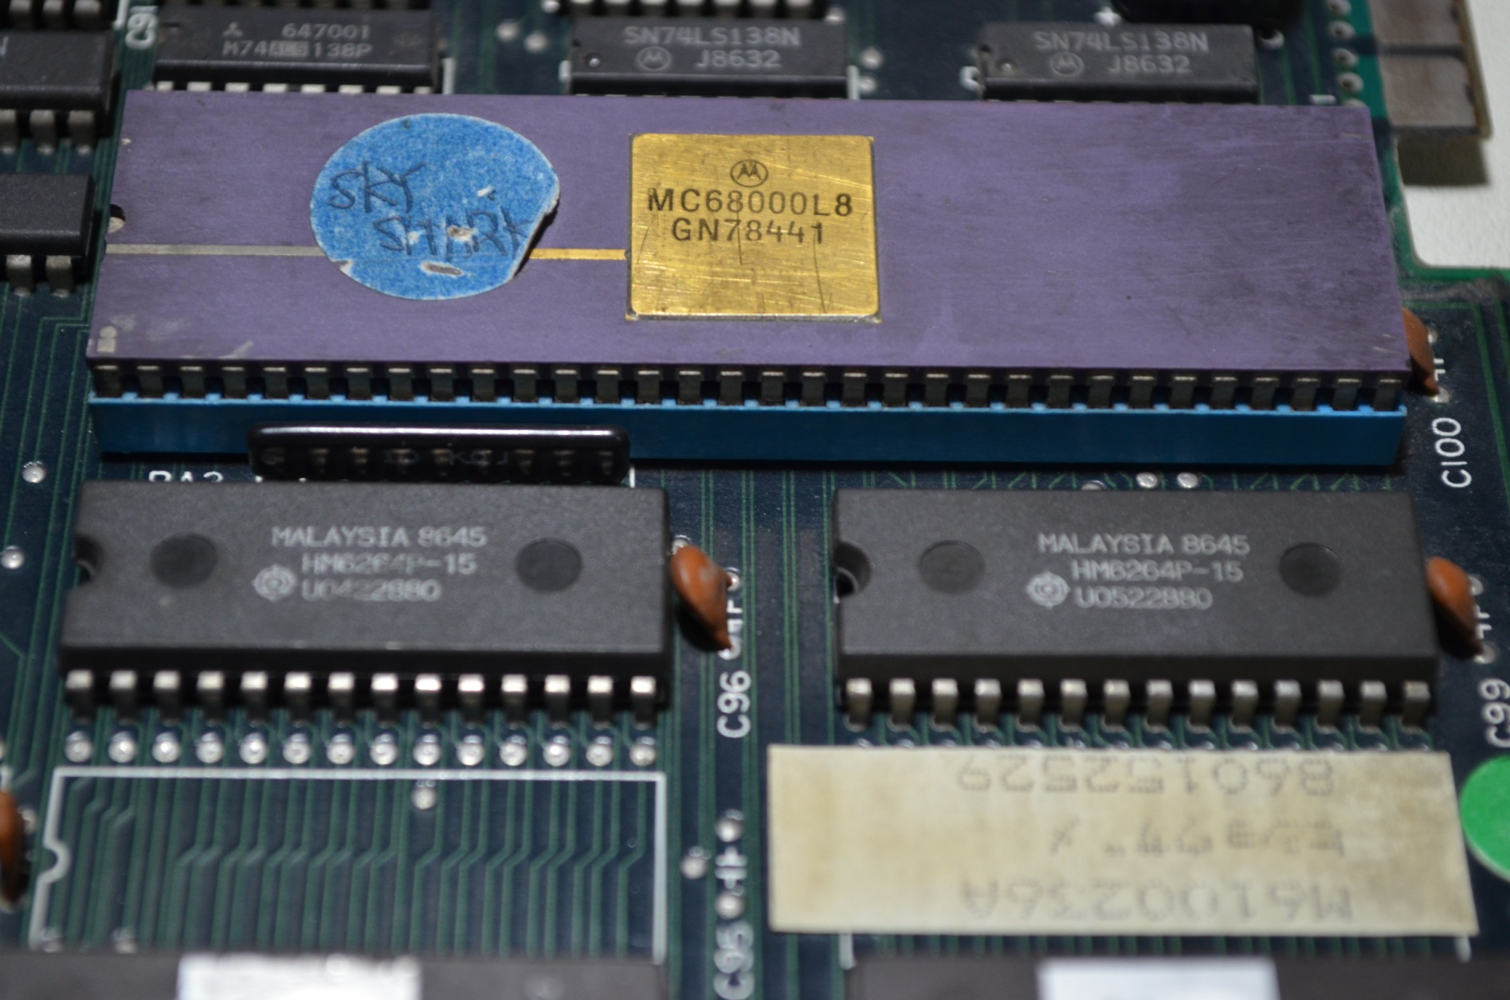
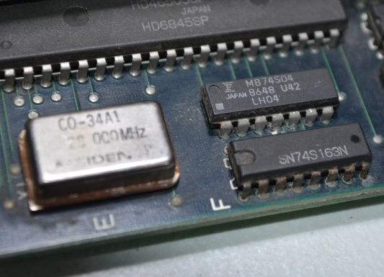
CPU

Slide 16
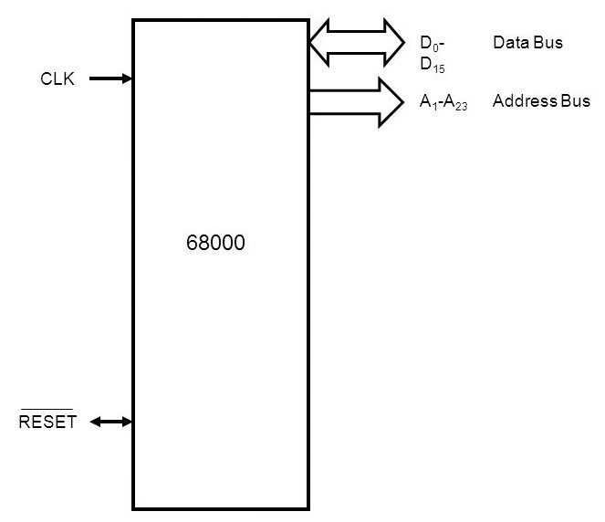
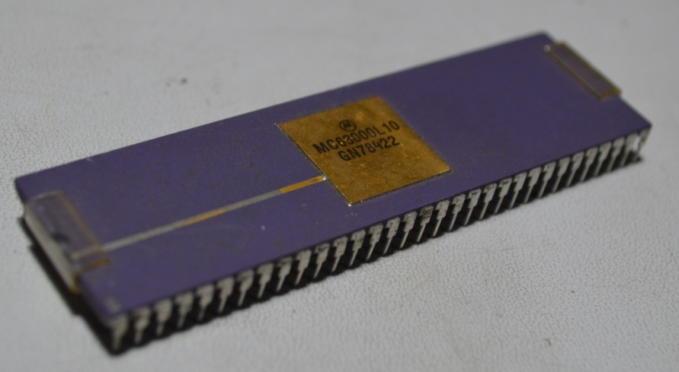
CPU simplificado

Slide 17
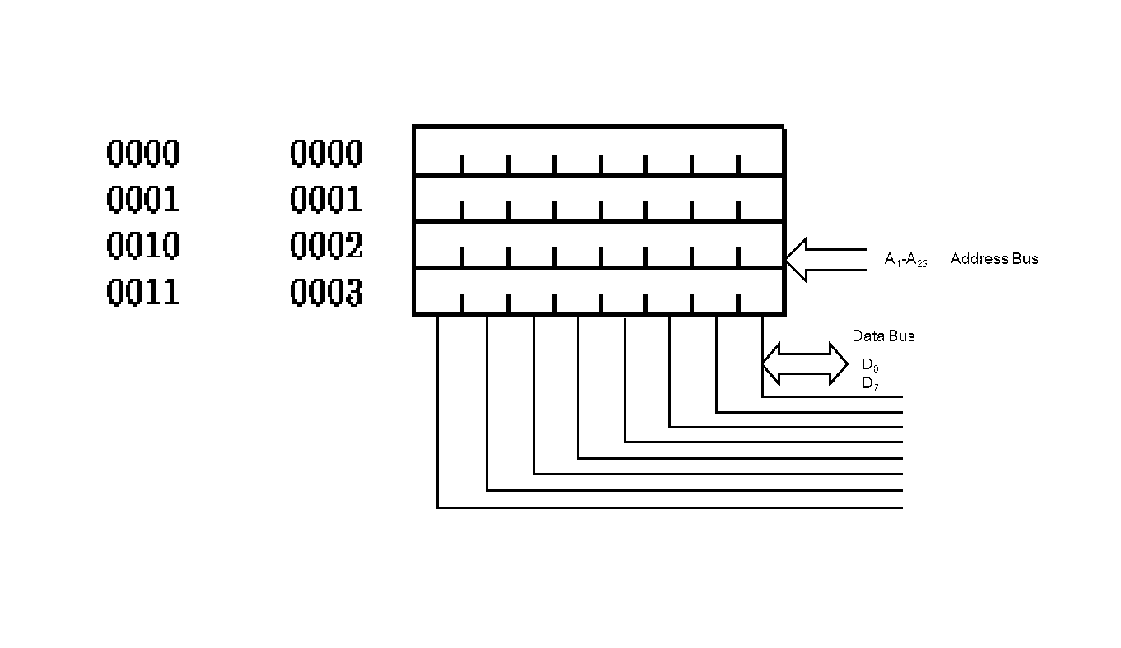
Memoria

Slide 18
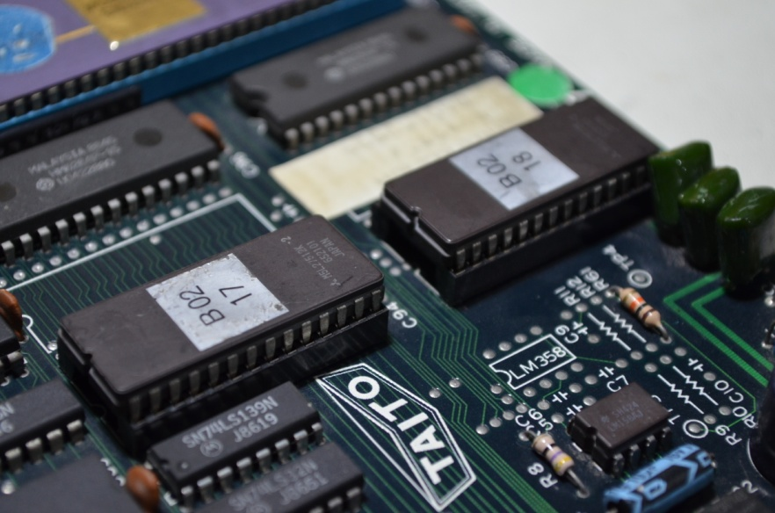
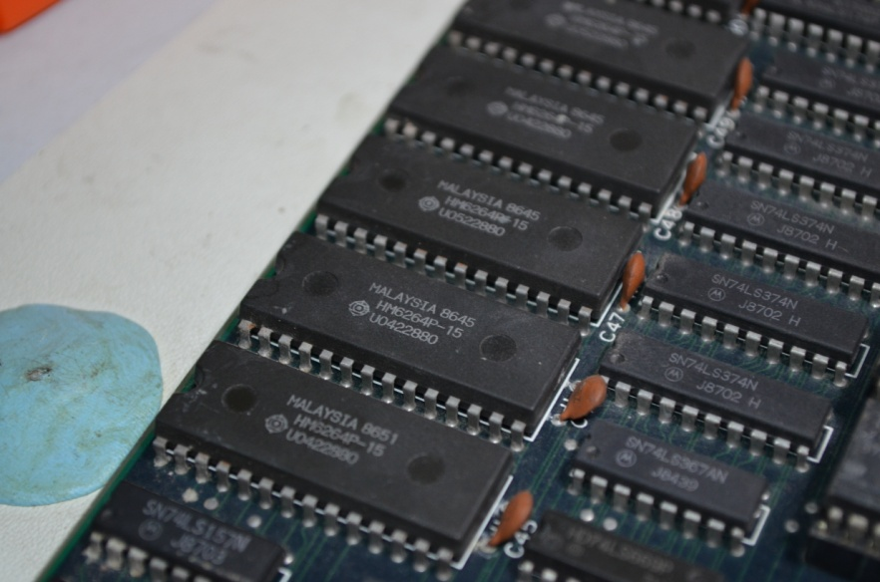
Tipos de memoria
ROM
Persistente
Sólo lectura
RAM
Área trabajo
Lectura/escritura
Volátil

Slide 19
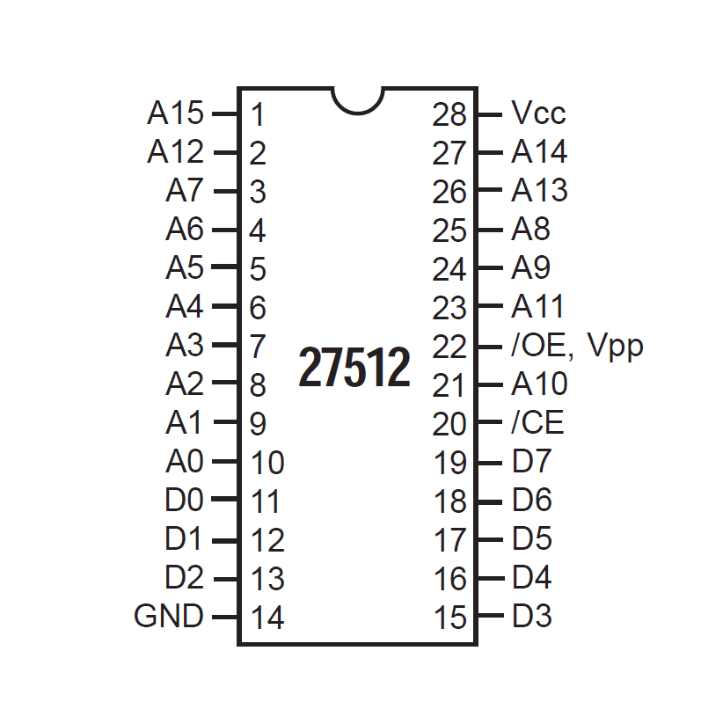
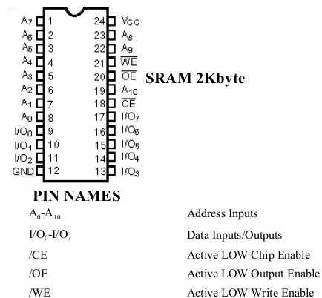
ROM/RAM

Slide 20
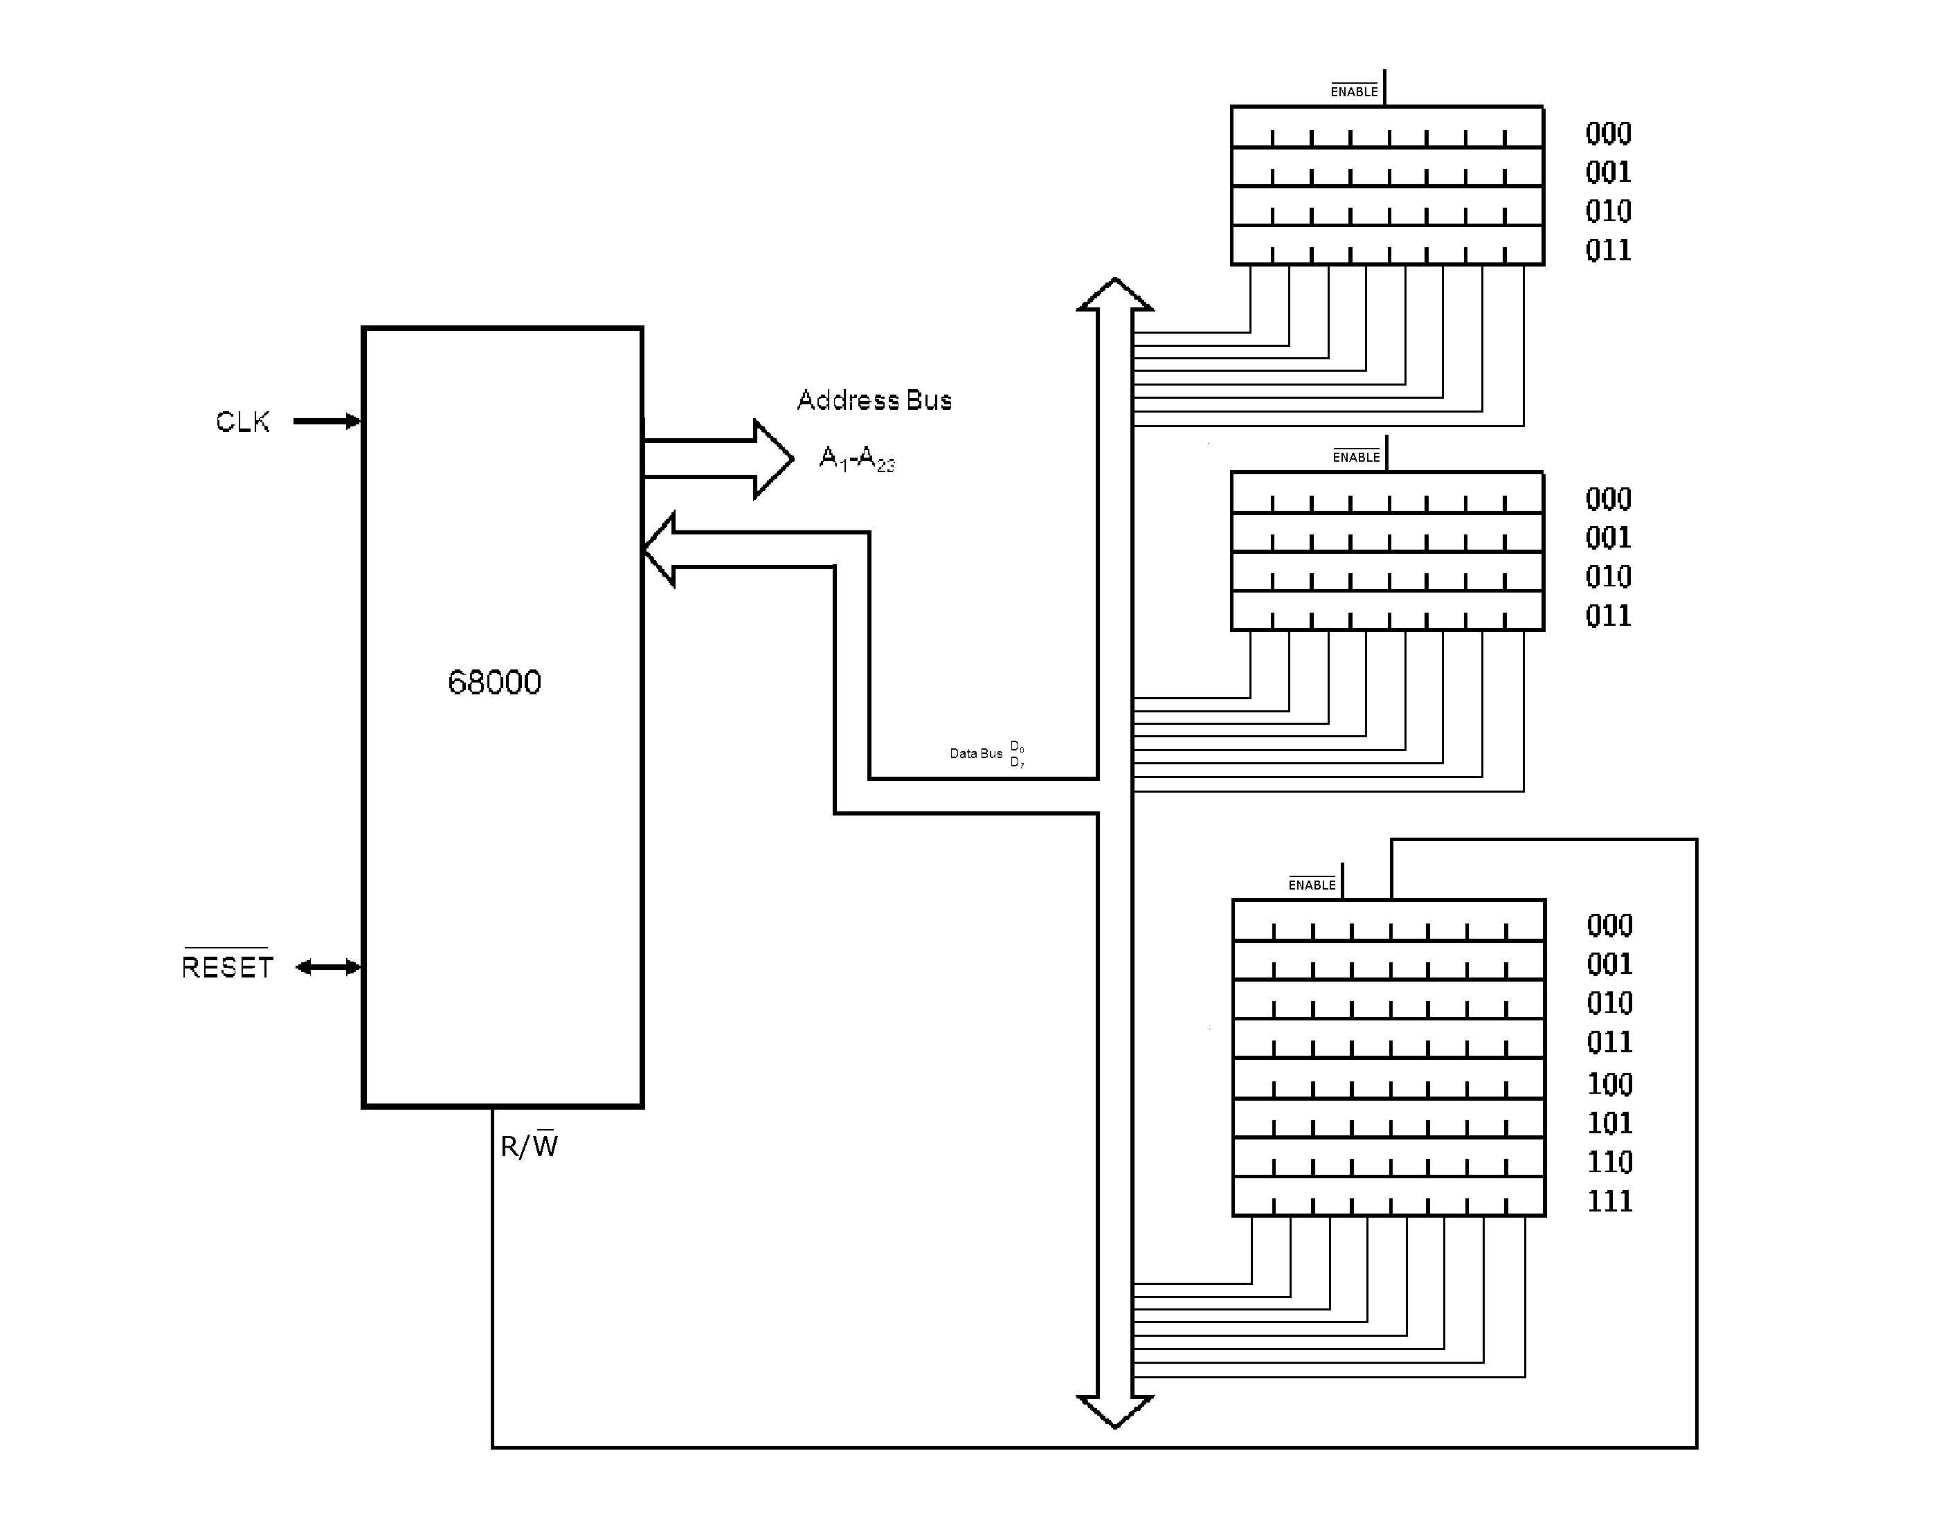
Señales de control: R/W

Slide 21
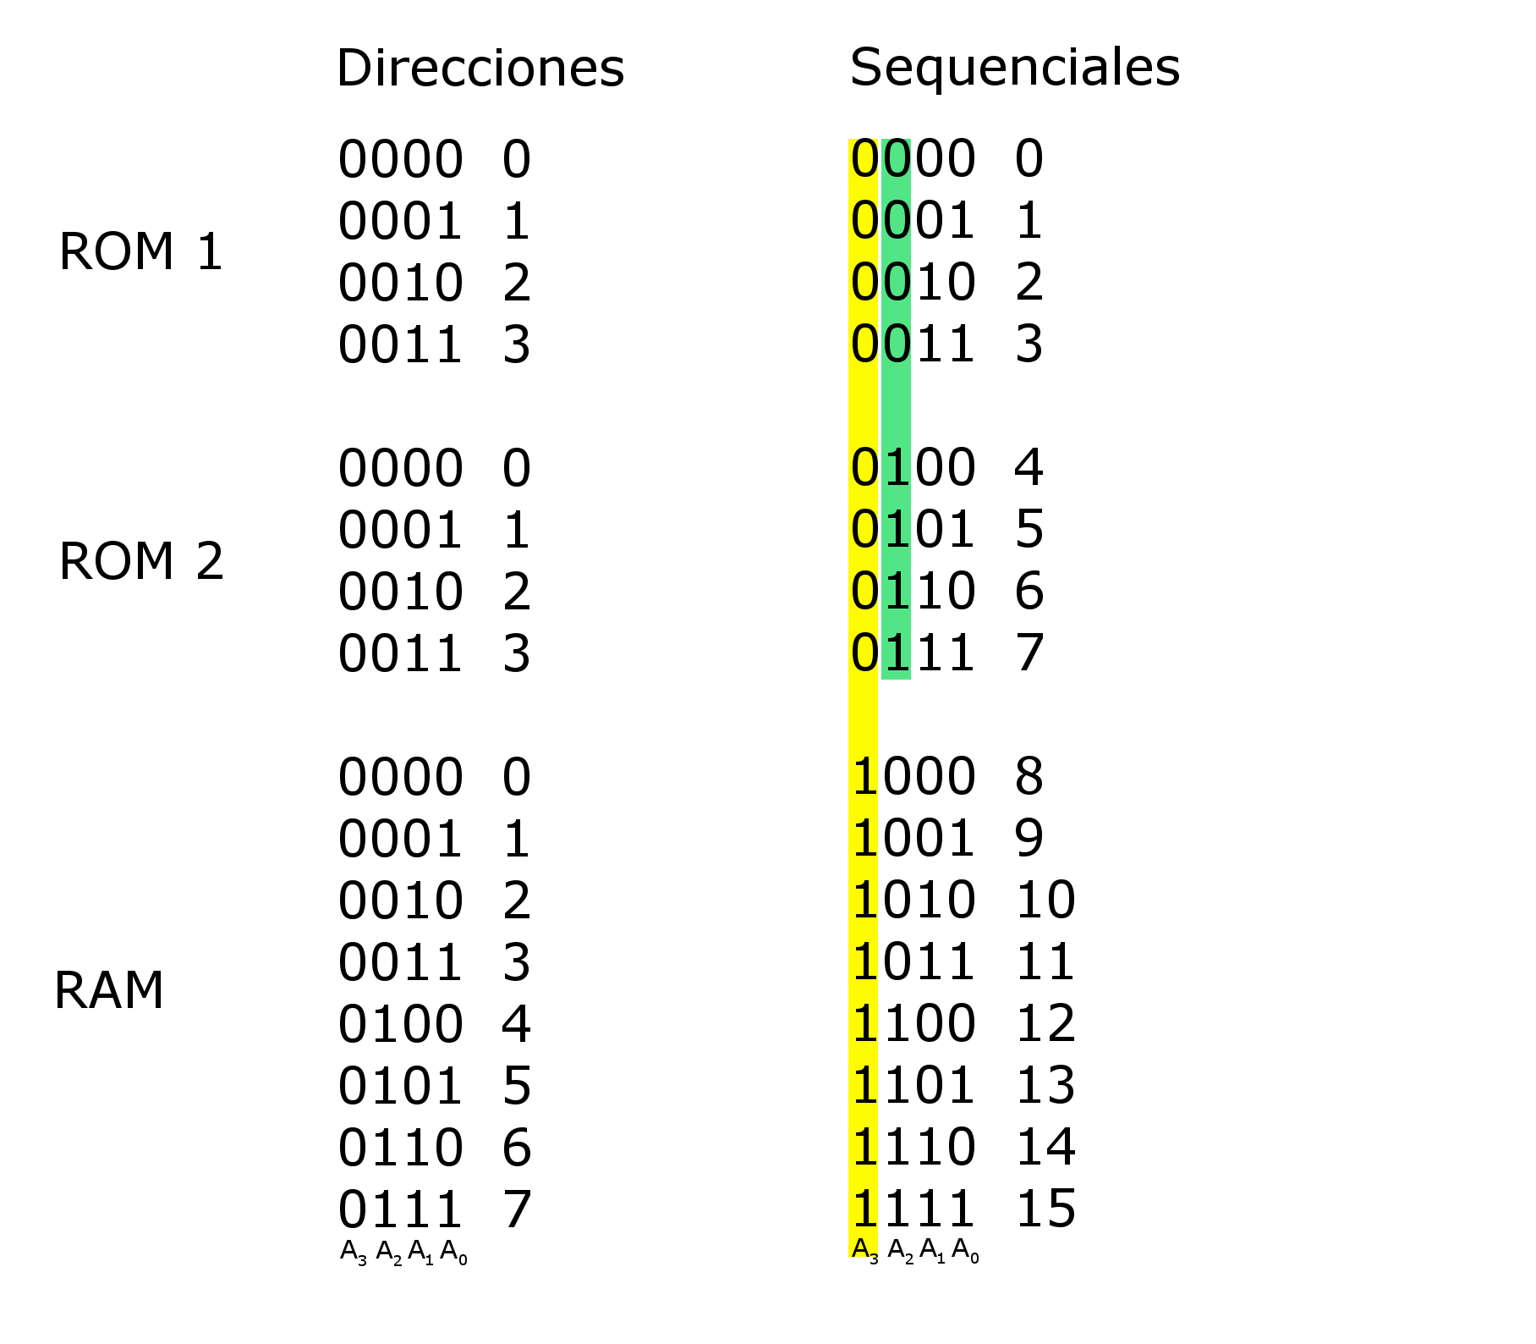
Logica de direccionamiento

Slide 22
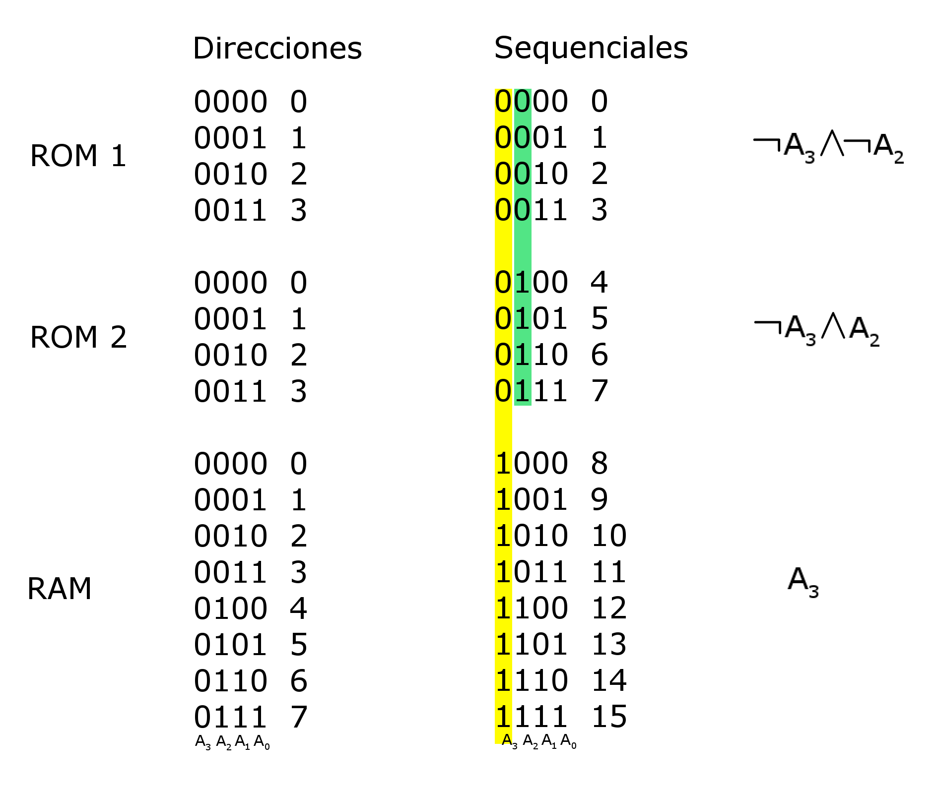
Decodificador de direciones

Slide 23
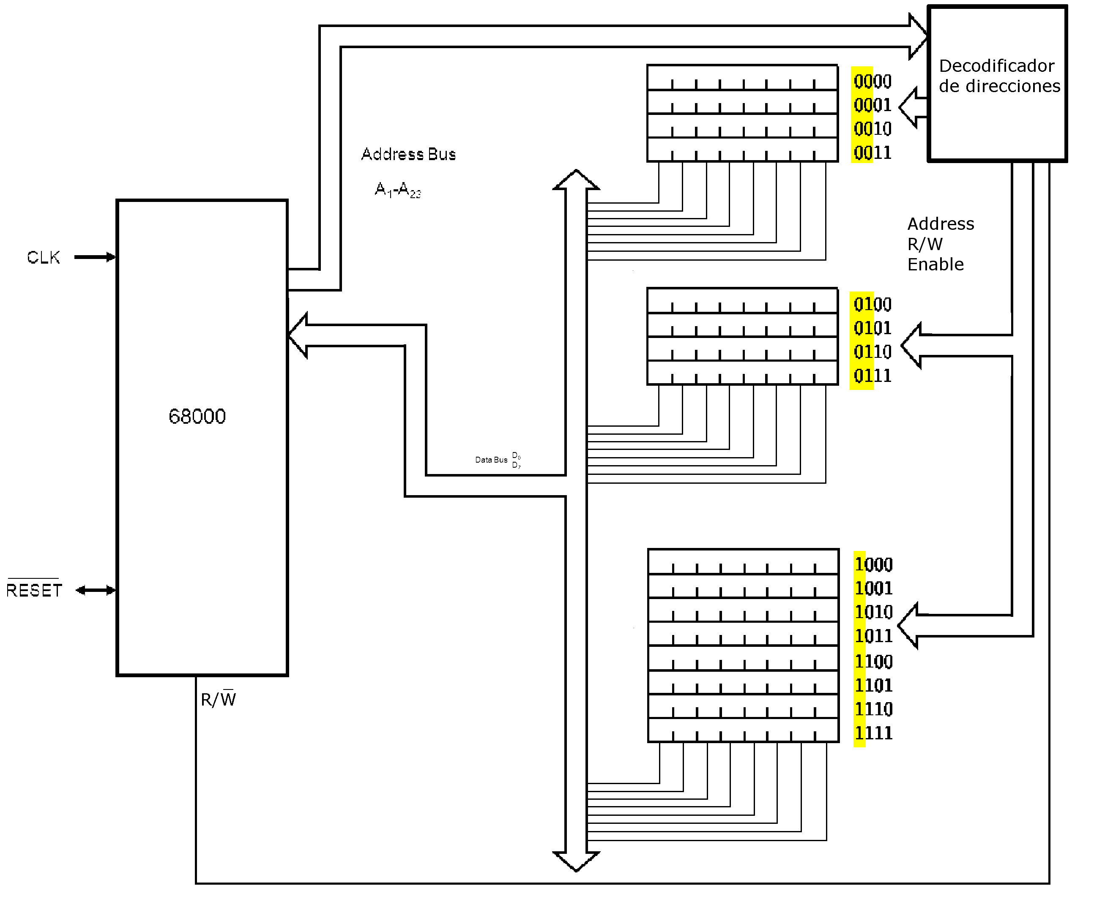
Lógica de direccionamiento integrada

Slide 24
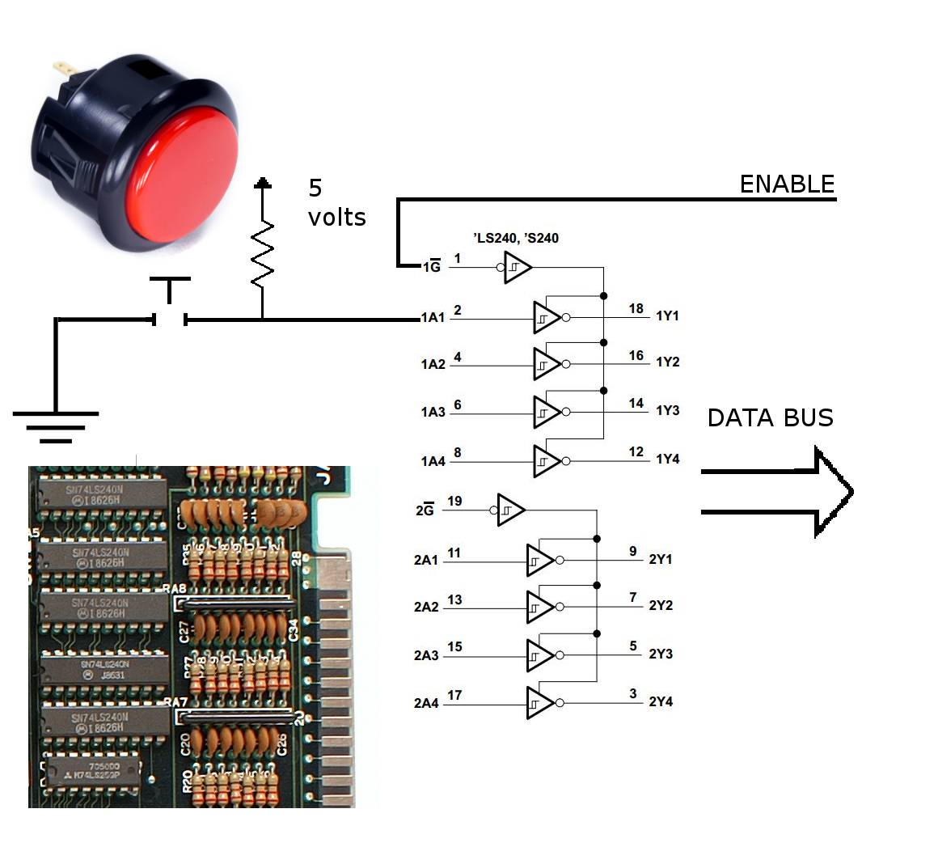
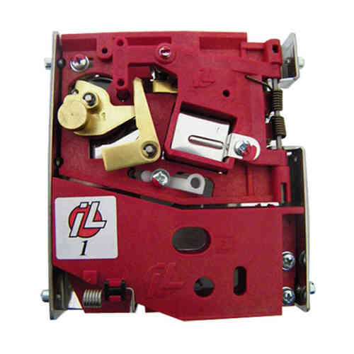
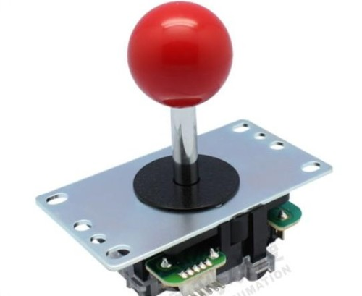
Comunicación con el exterior
Palanca
Botones
Monedero

Slide 25
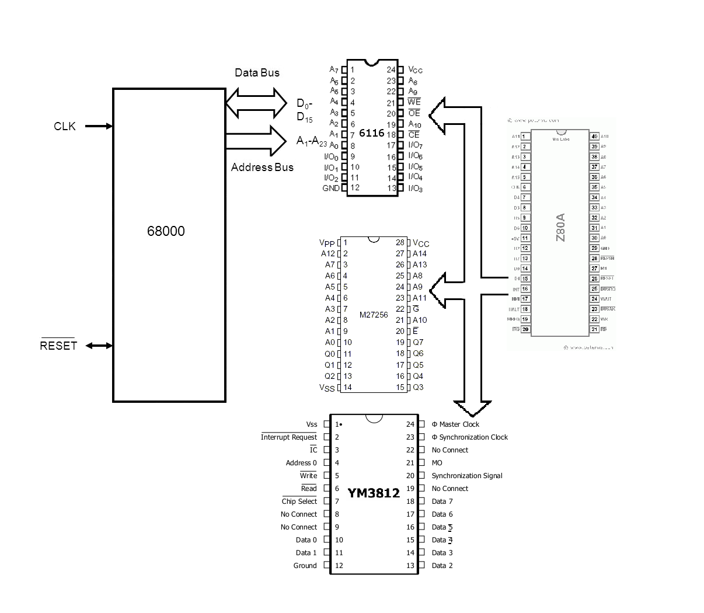
Audio

Slide 26
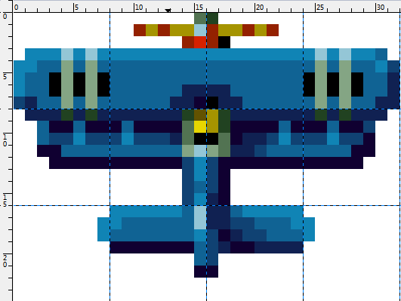
Gráficos

Slide 27
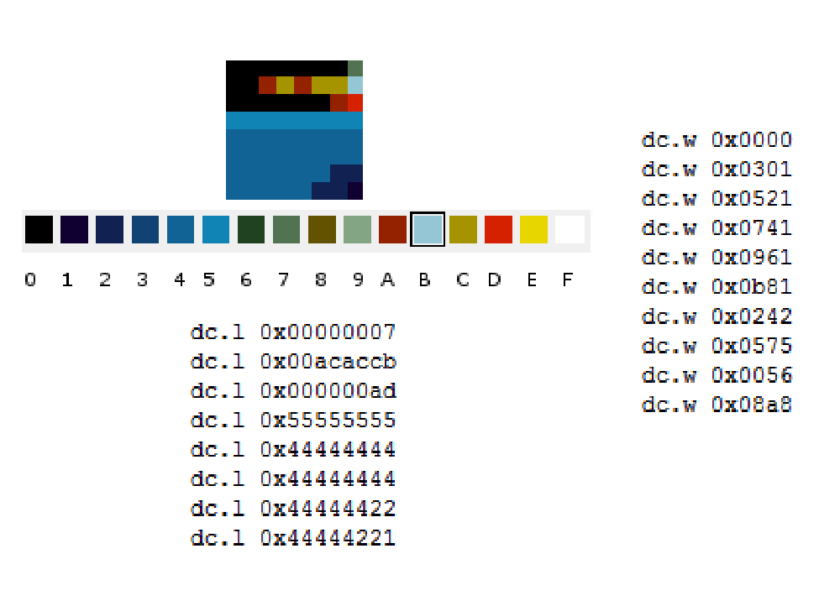
Paletas y tiles

Slide 28
¿Qué hace el HW de video?
Con los módulos que hemos cubierto:
- Lee los tiles de fondos y sprites
- Determina cual pixel tiene prioridad
- Dibuja pixel a pixel con señales RGB a CRT
Se logra con memoria compartida

Slide 29
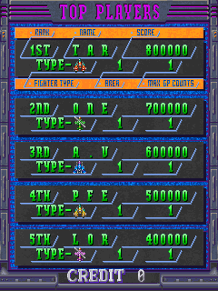
Gracias http://arcades.mx Twitter: @Artemio

